Slide 1



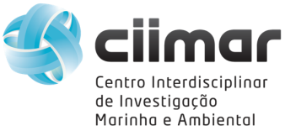

FERRAMENTAS DE SUPORTE À GESTÃO DA QUALIDADE DA ÁGUA DO RIO MINHO: IMPORTÂNCIA DA COLABORAÇÃO TRANSFRONTEIRIÇA
Miguel Santos FCUP/CIIMAR_UP
miguel.santos@fc.up.pt

Slide 2



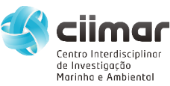
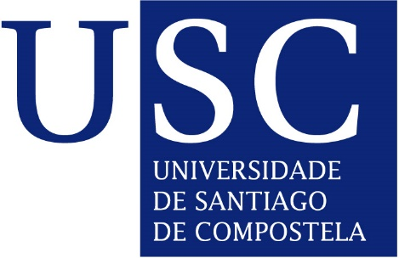


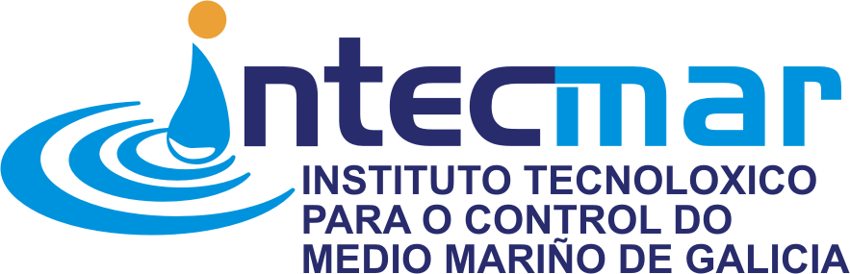
Consórcio
NORWATER - Poluentes emergentes nas águas da Galiza-Norte de Portugal: novas ferramentas para a gestão do risco
A1
INTECMAR
A2
USC
A3
FEUP
A4
CIIMAR
A5
CIIMAR
A6
CETMAR

Slide 3
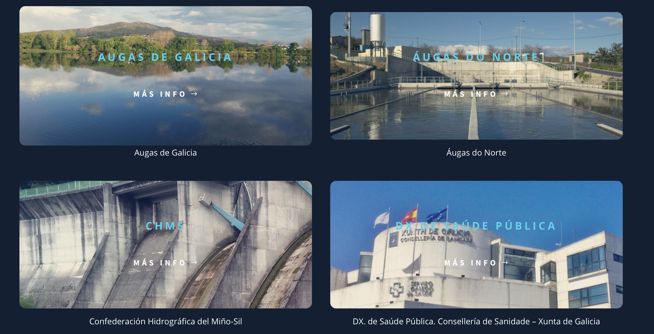
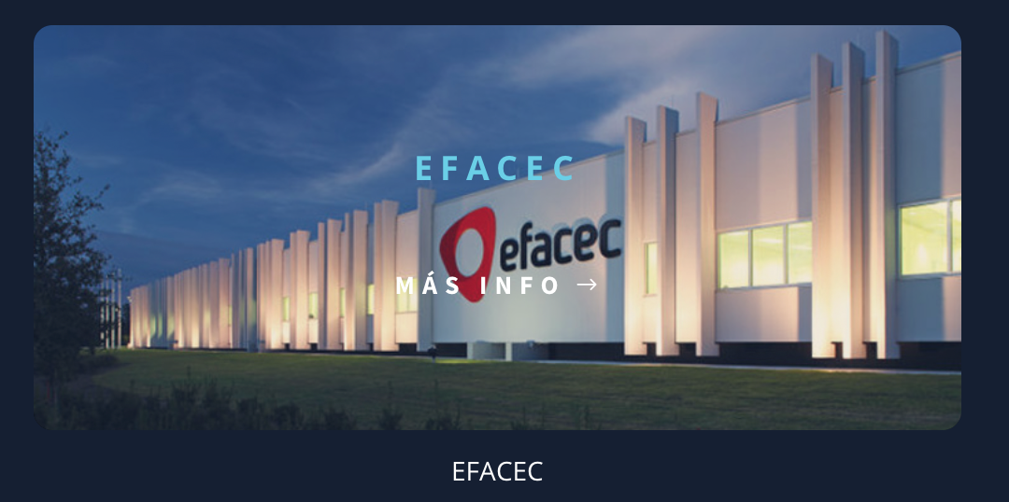
Conselho consultivo

Slide 4
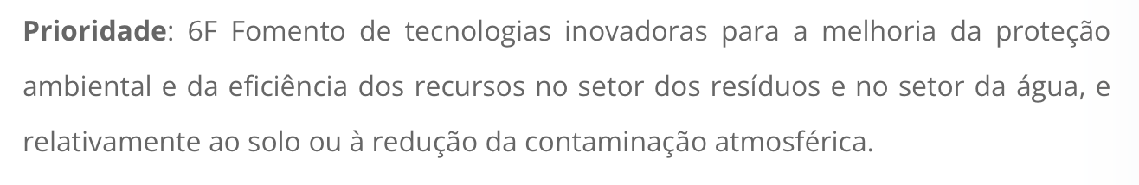
Objectivos
Identificar os principais poluentes emergentes (PEs) e das suas fontes nas bacias do Norte de Portugal e da Galiza, além de desenvolver, implementar e harmonizar um conjunto de ferramentas multidisciplinares inovadoras para mitigar o impacto dos poluentes emergentes nessas massas de água. O projeto contribuiu para a melhoria da qualidade das águas e potenciar a implementação da Diretiva-quadro da Água (DQA) neste âmbito transfronteiriço.

Slide 5
Objetivos
Identificar os principais poluentes emergentes (PEs), incluindo compostos derivados as escorrências de incêndios, bem como as suas fontes e os seus produtos de transformação (PTs) nas bacias hidrográficas do Norte de Portugal e Galiza.
Desenvolver novos métodos analíticos, ferramentas ecotoxicológicas e ferramentas de predição e modelação para os PEs com maior risco potencial nos ecossistemas.
Avaliar a eficácia das estações de tratamento de águas residuais (ETARs) para eliminar os PEs e desenvolver ferramentas para melhorar os sistemas de tratamento e aumentar a eficácia de remoção dos PEs.
Transferir os resultados às entidades que têm competências na implementação da DQA, na gestão das massas de água interiores e costeiras, e às empresas tecnológicas encarregadas da depuração de águas. Em paralelo, realizaram-se atividades transfronteiriças de educação ambiental, contribuindo assim para uma mudança de comportamento na sociedade civil.

Slide 6
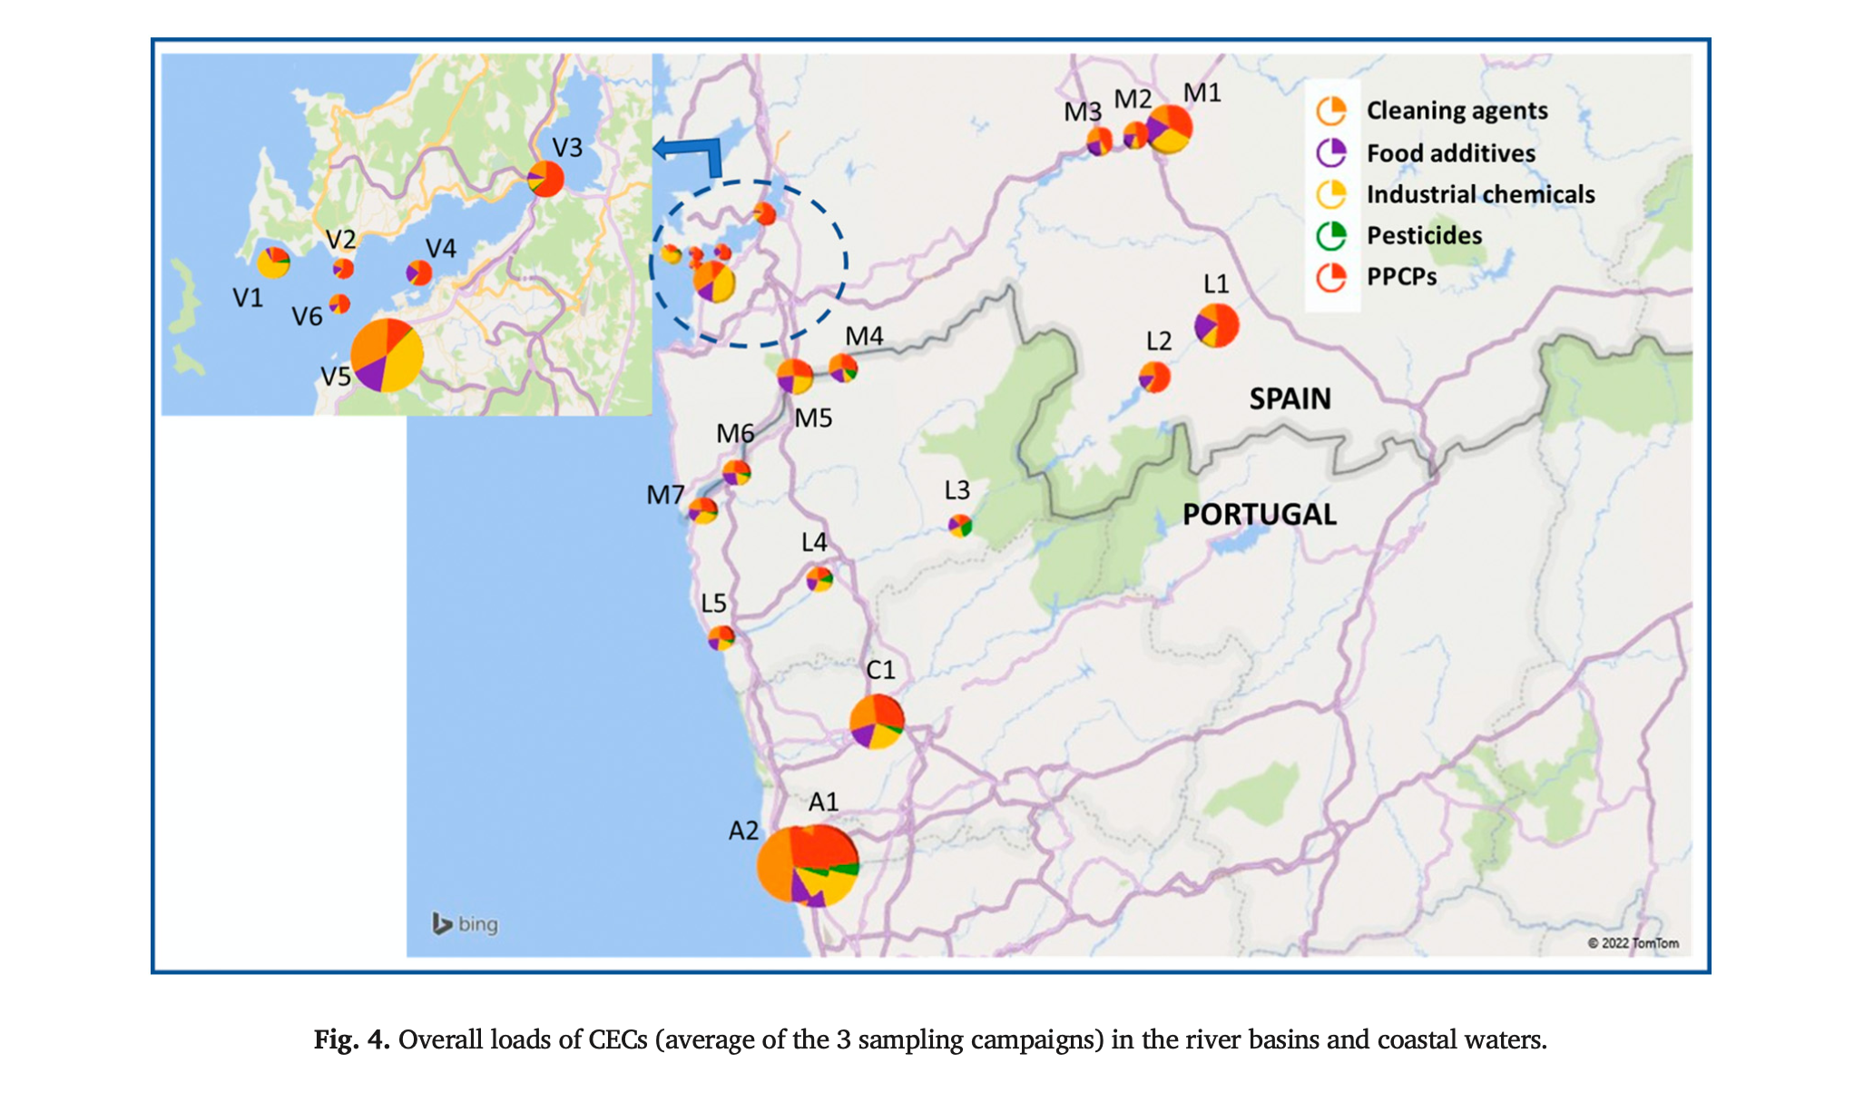
Desenvolvimento de uma rede de monitorização, novos métodos analíticos, e um mapeamento do risco de químicos de preocupação emergente

Slide 7
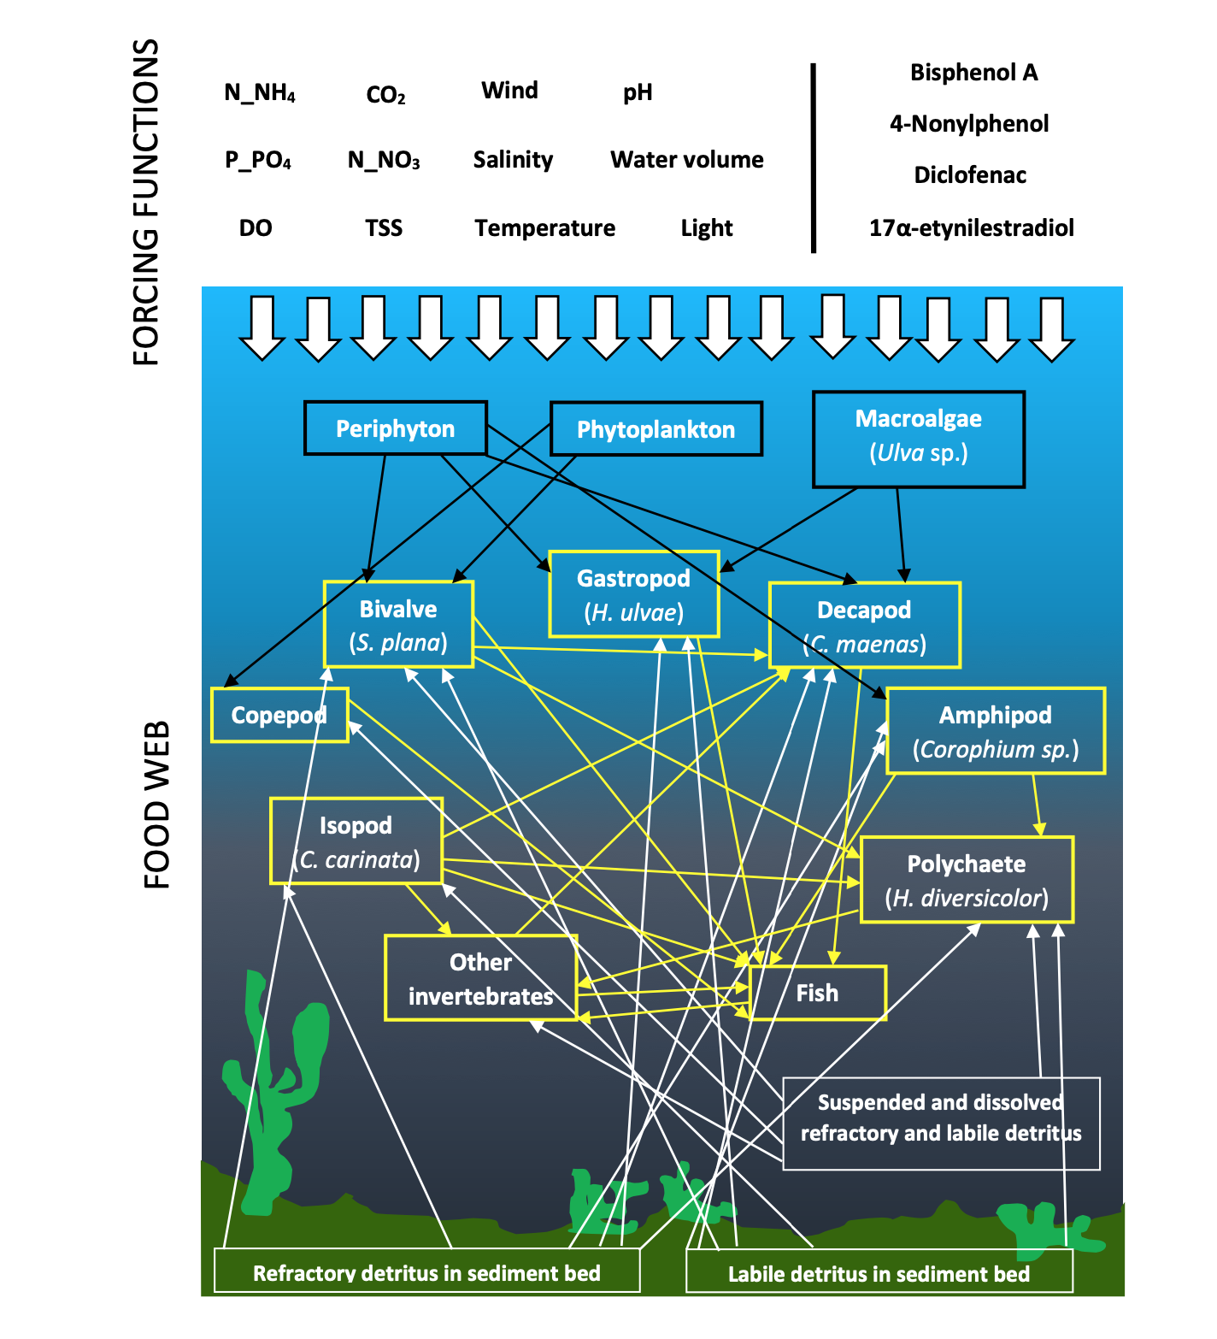
Desenvolvimento de um modelo de Teia trófica para o estuário do Rio Minho. Prever como os organismos irão variar em função da presença de contaminantes e alterações climáticas

Slide 8
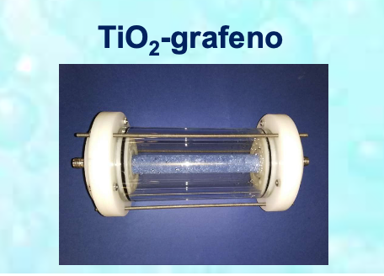
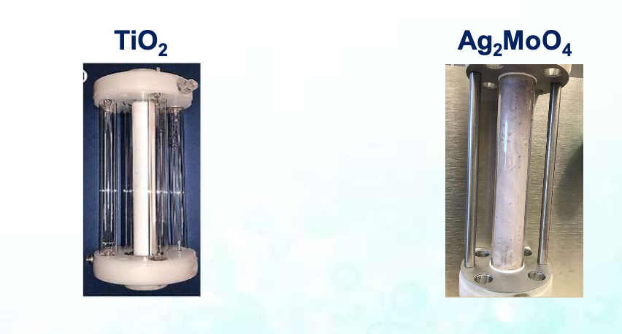

Slide 9
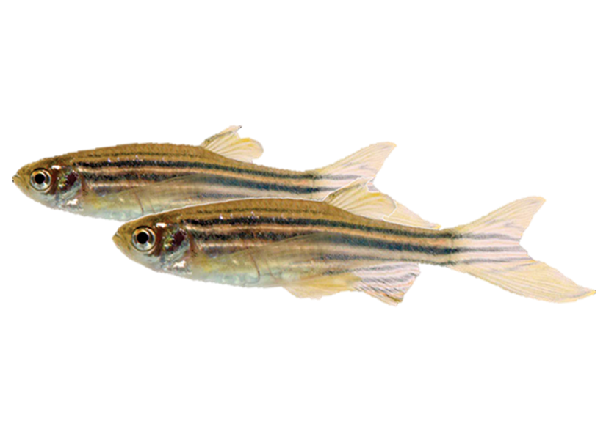
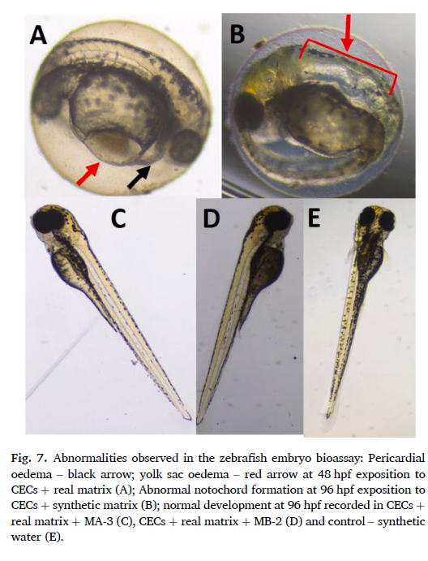
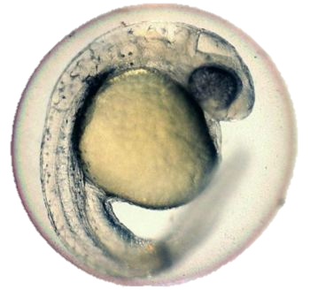
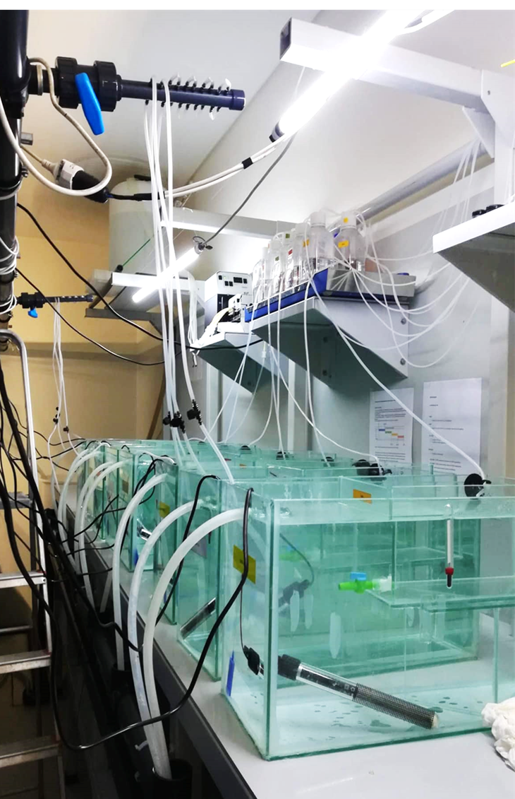
Desenvolvimento de ferramentas ecotoxicológicas para avaliar a toxicidade da água dos rios, das ETARs e da eficácia dos novos métodos de tratamento

Slide 10
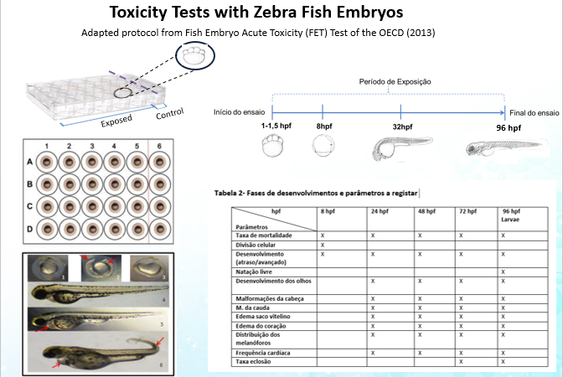

Slide 11

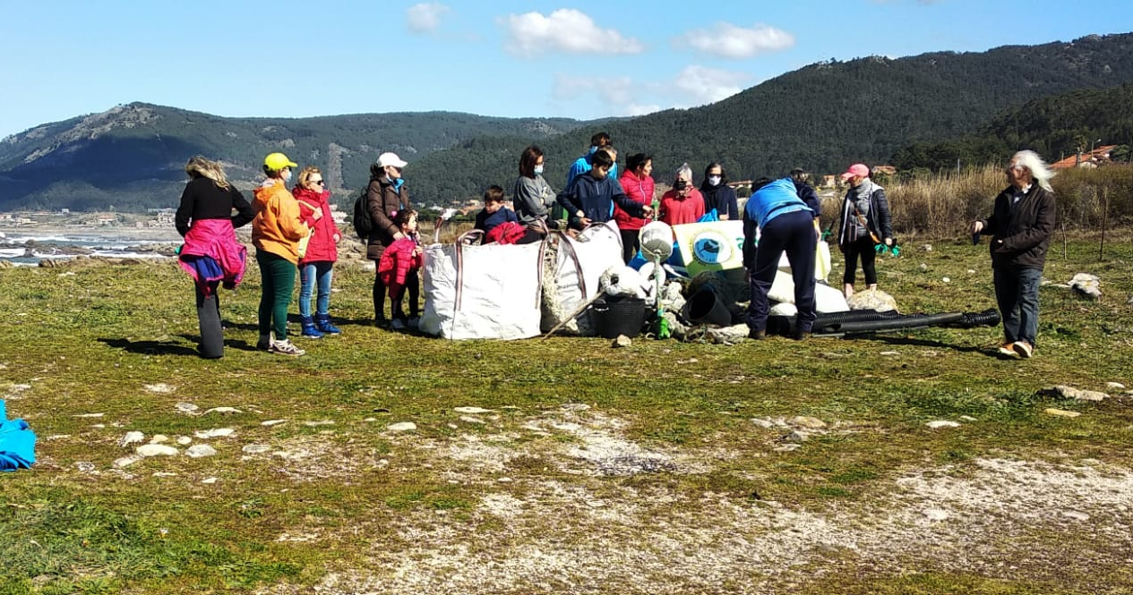
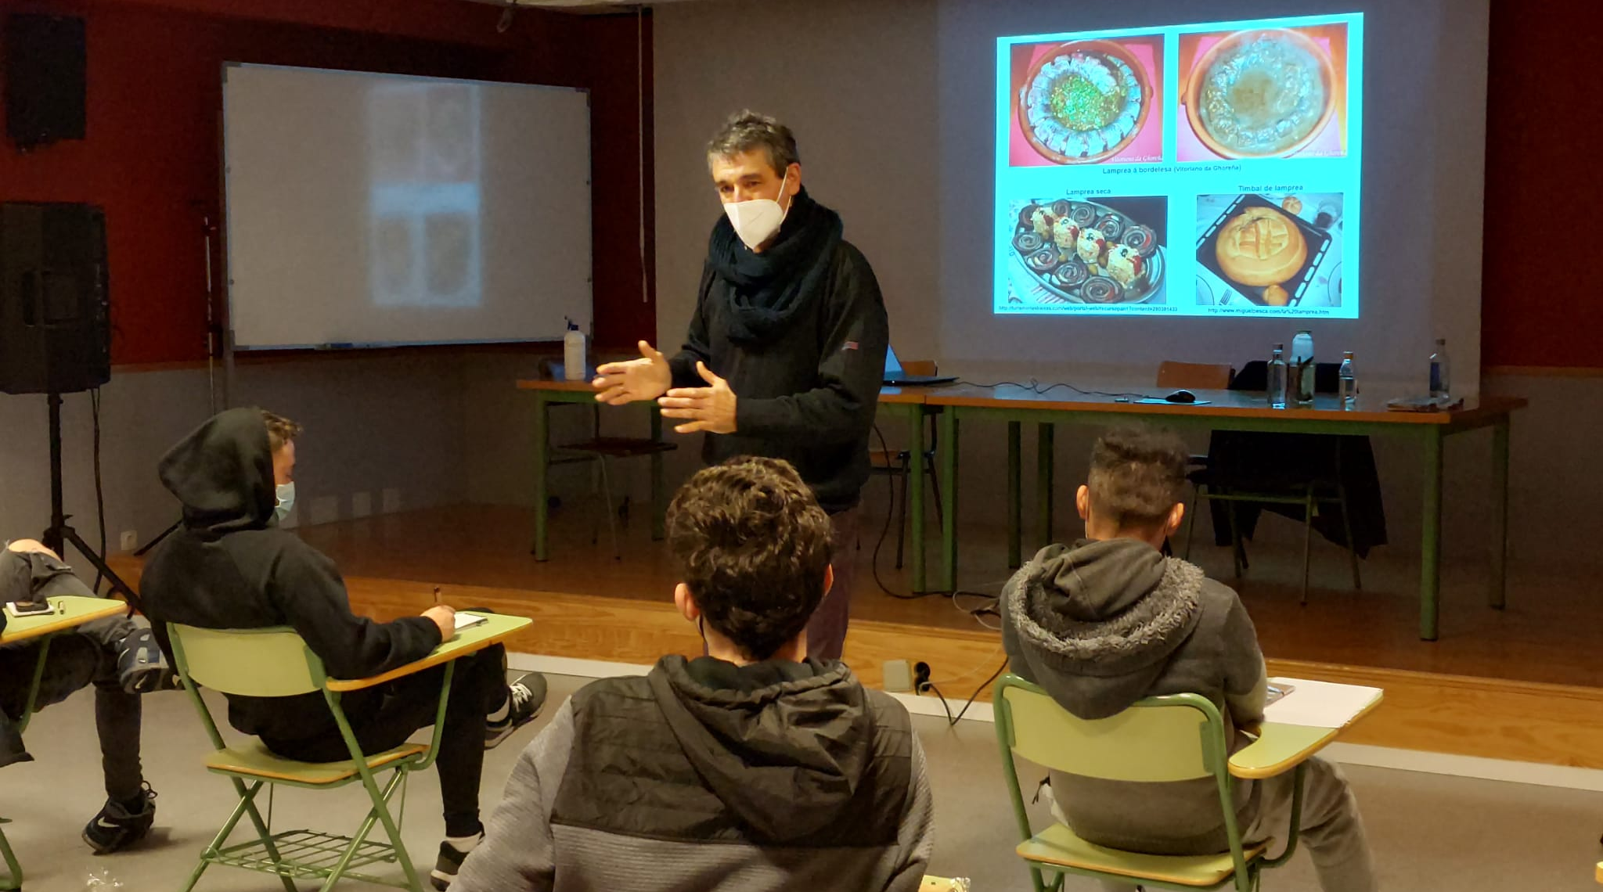

Comunicação
  Elaboración dun caderno didáctico
  Programa de recollida de lixo na costa
  Charlas divulgativas (adicional)

Slide 12

Município de Viana do Castelo - CMIA
1. Formação/sensibilização sobre fitofármacos e outros poluentes emergentes: ações com grupo-alvo no terreno
Entre o dia 7 e 17 de junho foram realizadas 8 ações de sensibilização a alunos do Município de Viana do Castelo, na faixa etária entre os 15 e os 16 anos de idade. Tema dos poluentes emergentes e da qualidade da água perfeitamente adaptados aos conteúdos programáticos da escola neste nível de ensino.
2. Exposição itinerante “Poluentes emergentes no Ambiente”
A partir de abril de 2022 itinerante pelas escolas de Viana do Castelo
Disponível no website do CMIA para requisição gratuita por qualquer entidade
3. Publicação “Poluentes emergentes no Ambiente”
Em abril de 2022 entregue às escolas com a exposição itinerante
versão ebook disponível no website do CMIA para download

Slide 13
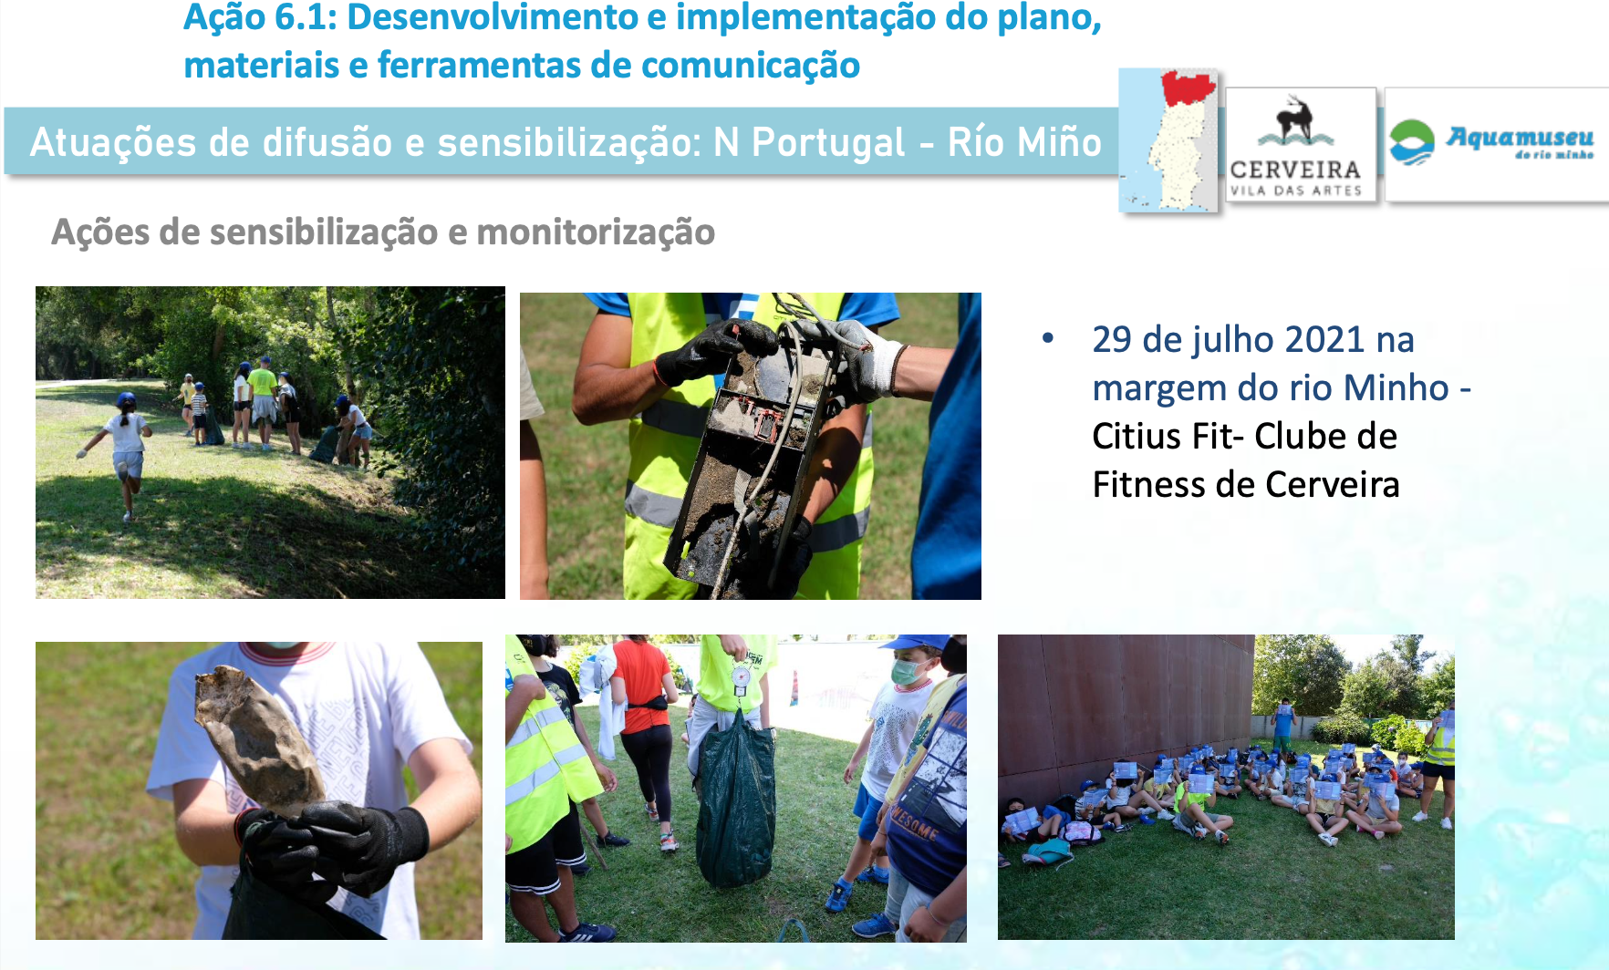

Slide 14
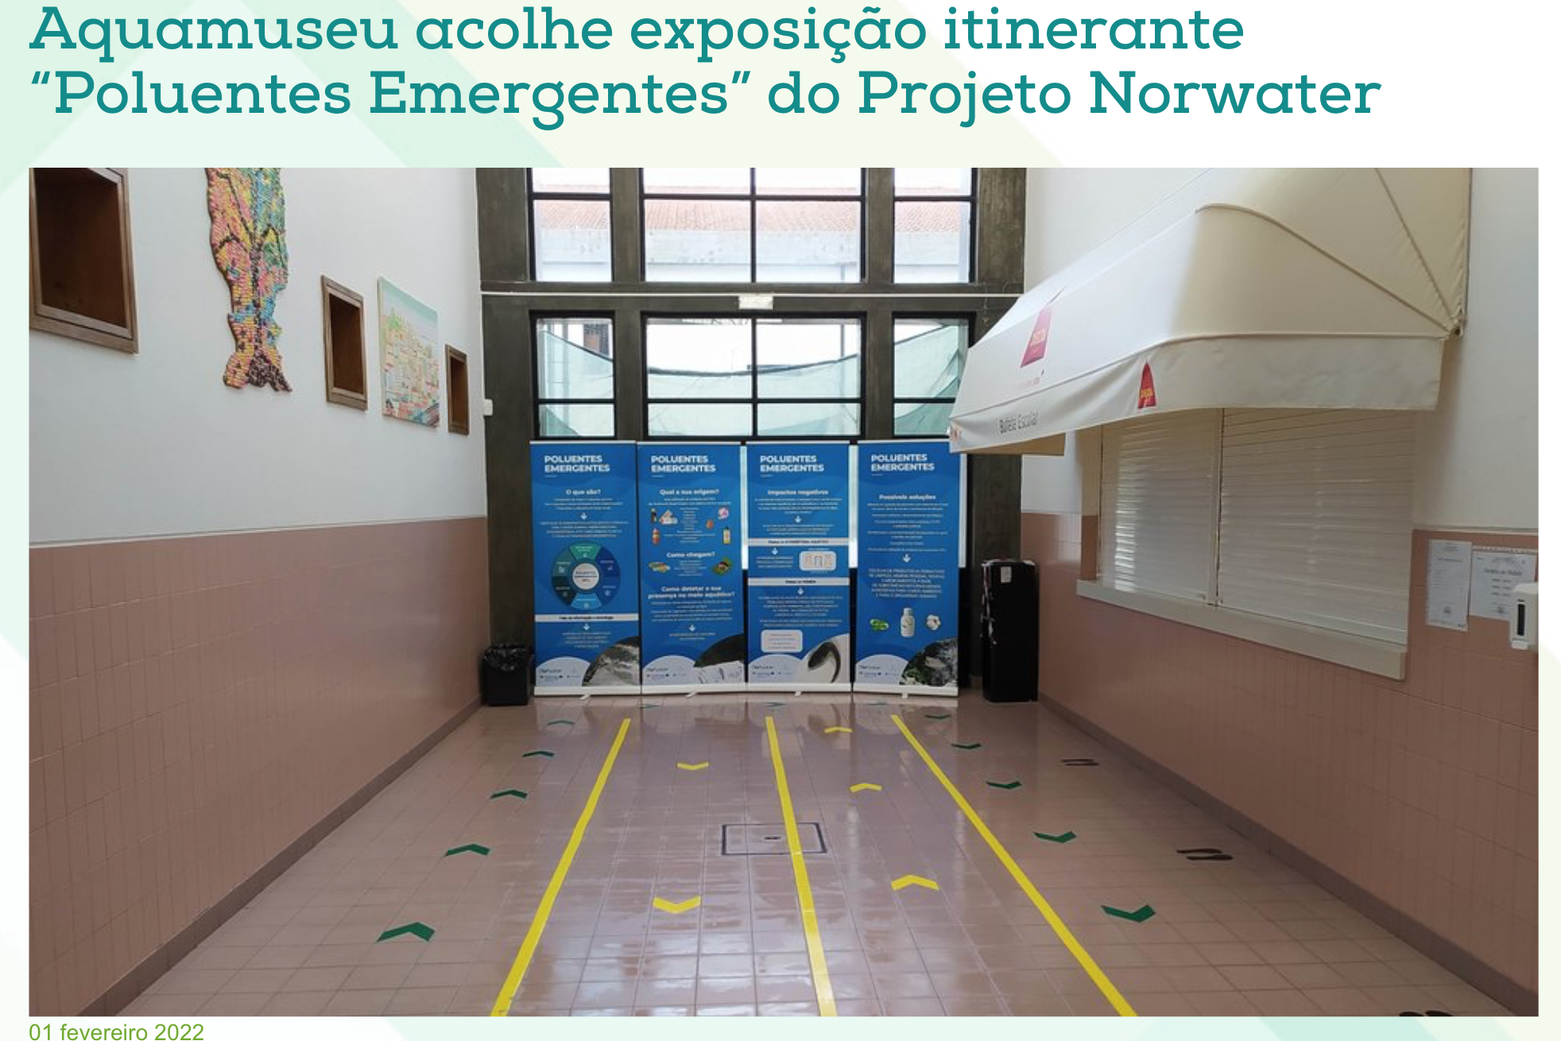
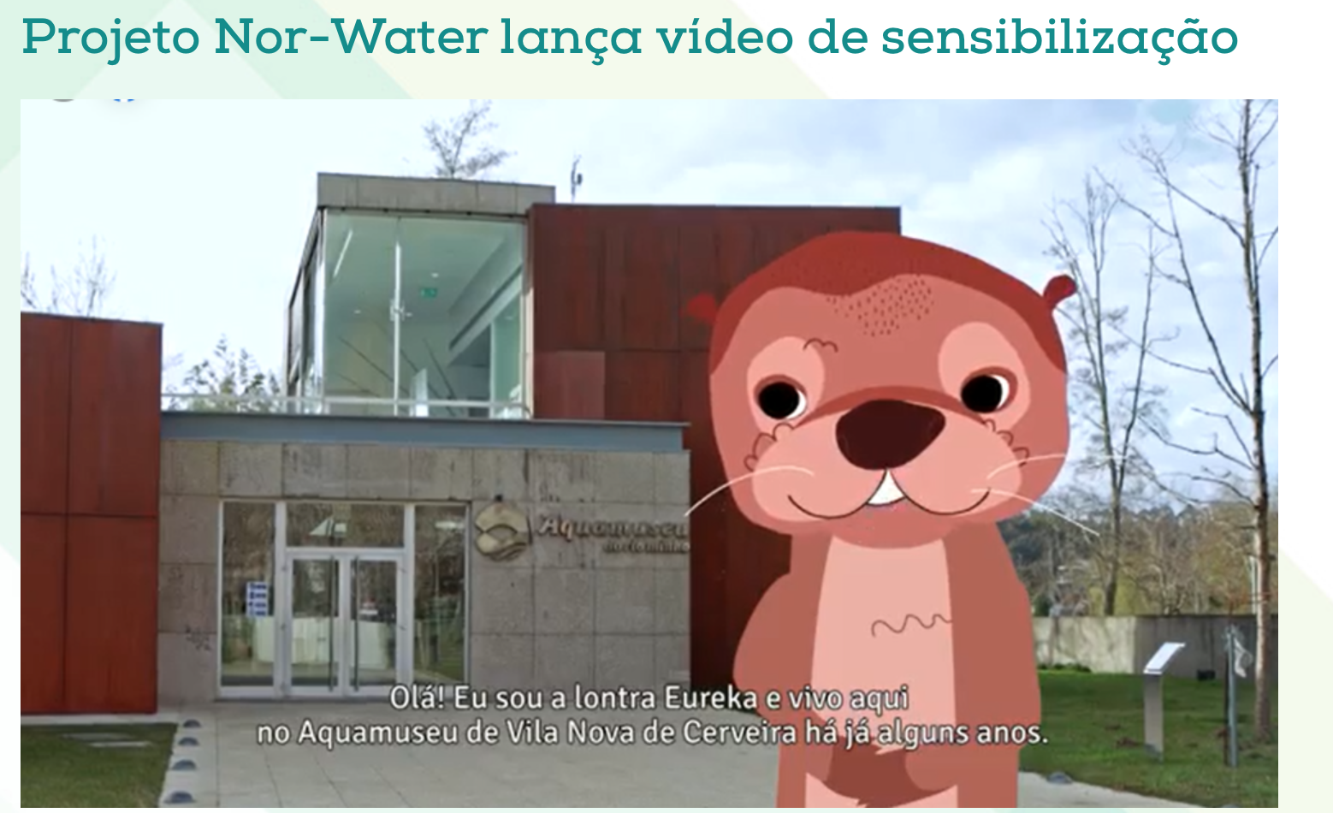

Slide 15
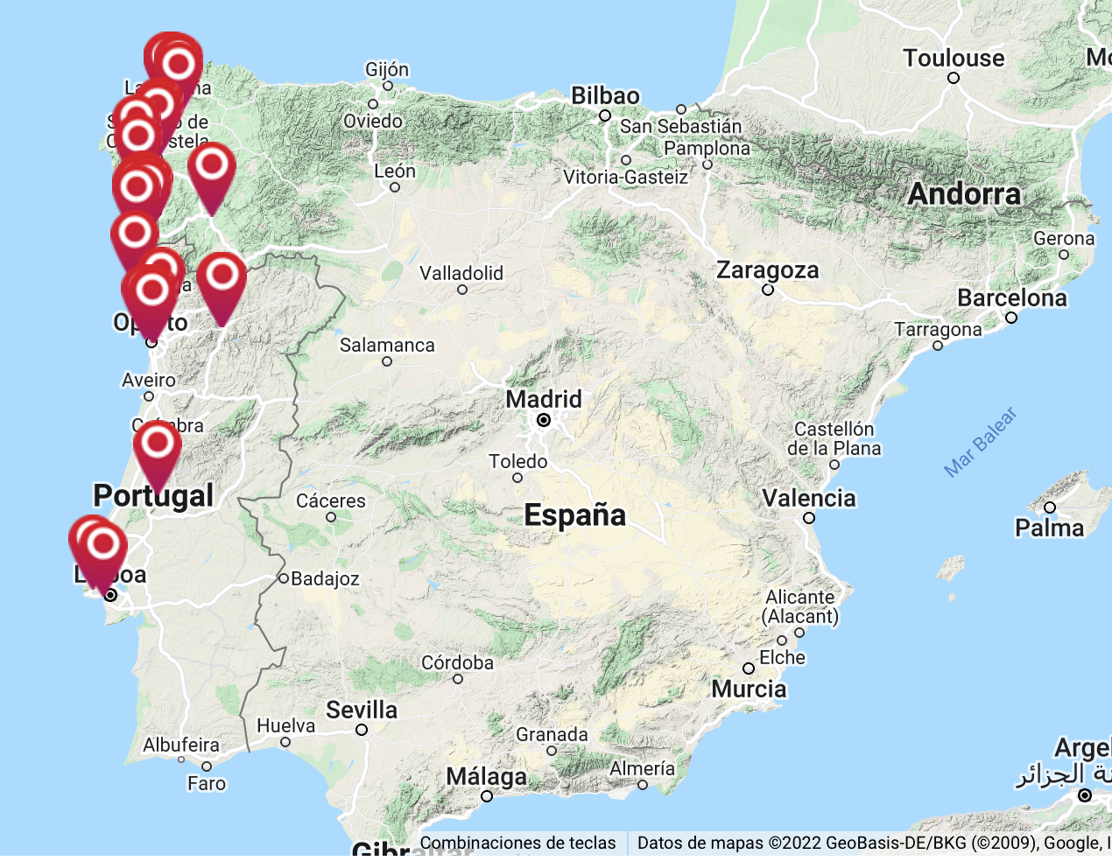
REDE NORWATER - uma estrutura de colaboração público-privada focada na problemática dos poluentes emergentes

Slide 16
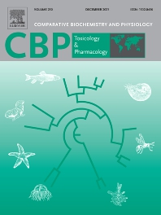

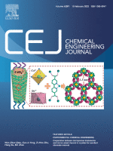
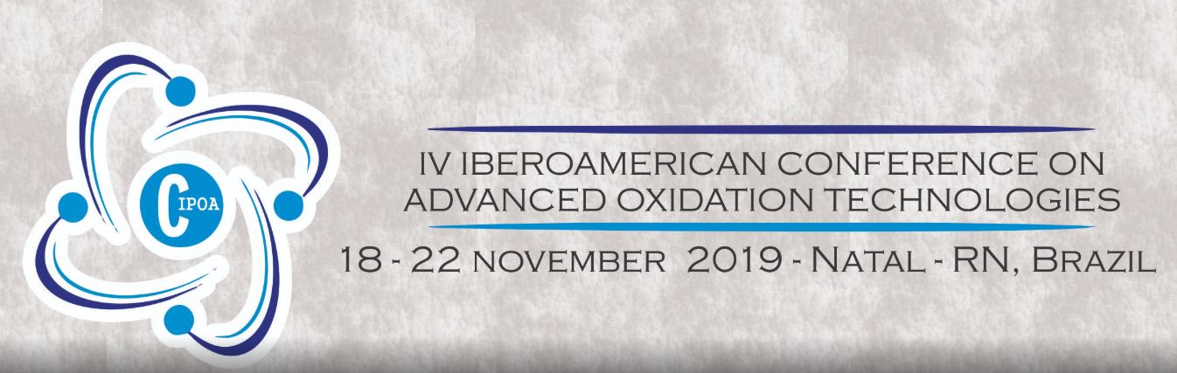
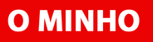




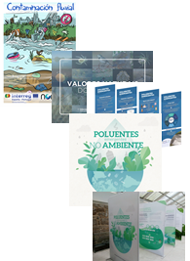



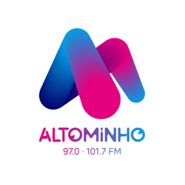
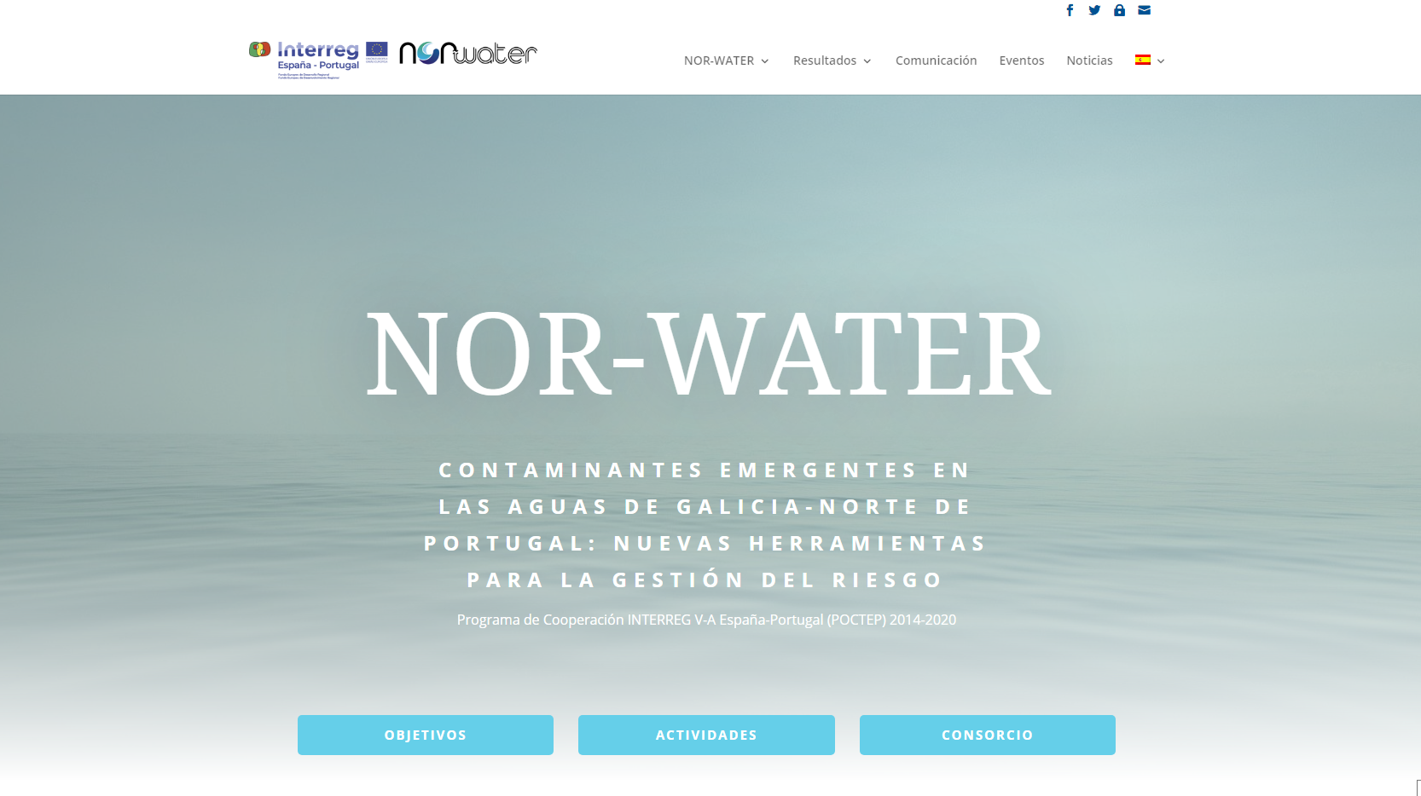

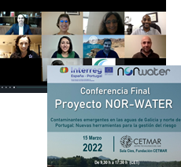
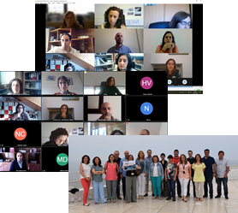

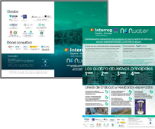



26 Publicaciones científicas
12
Congresos, simposios, webinars
32 Publicaciones en prensa
9
Materiales de educación y sensibilización ambiental
̴1100 Visitas página web
Resultados Actividad 6
Comunicación
2
Eventos NOR-WATER
18 Reuniones
7 Materiales de comunicación
3
Redes sociales
1
Entrevista

Slide 17
Obrigado!
miguel.santos@fc.up.pt

